Slide 1
Componentes dos aplicativos Android
Identificar os principais componentes dos aplicativos Android.
Descrever os componentes: activities, services, interntes, contente providers e broadcast receivers.
Comparar os papeis dos vários componentes de um aplicativo Android.

Slide 2
Introdução
Nosso objetivo será:
Conhecer as estruturas dos componentes que formam um aplicativo Android;
Conhecer os quatro componentes-base que formam um aplicativo;
Como funciona um intent e é utilizado na comunicação: dos componentes, do aplicativo com o sistema Android e com outros aplicativos instalados.

Slide 3
Principais componentes de um aplicativo Android
Segundo Deitel e Wald (2016), os aplicativos Android são desenvolvidos na linguagem Java.
Nesta linguagem, há ferramentas que auxiliam na compilação do código junto aos arquivos de dados e recursos, chamada de Android SDK.
Da compilação, temos a criação de um pacote Android com extensão “.apk”, conhecido como pacote APK.
O APK carrega todo o conteúdo do aplicativo Android, onde o sistema operacional utilizará esse arquivo para instalar o aplicativo.

Slide 4
Principais componentes de um aplicativo Android
Cada aplicativo possui as seguintes características:
O sistema Android é baseado em Linux multiusuário;
Uma identificação de usuário é atribuída a cada aplicativo pelo Linux, a fim do sistema definir permissões para os arquivos para certo usuário;
Uma máquina virtual é utilizada para que cada aplicativo seja executado de forma isolada;
Cada aplicativo, por padrão, é inicializado pelo Linux. O processo se inicia pelo Android quando surge a necessidade de usar um componente do aplicativo, e encerra quando o sistema precisa de memória para outros aplicativos.
O Android implementa o principio do privilégio mínimo, onde cada aplicativo tem acesso aos componentes que precisa para a execução de alguma função, evitando que o aplicativo tenha acesso a partes do sistema que não tem acesso.

Slide 5
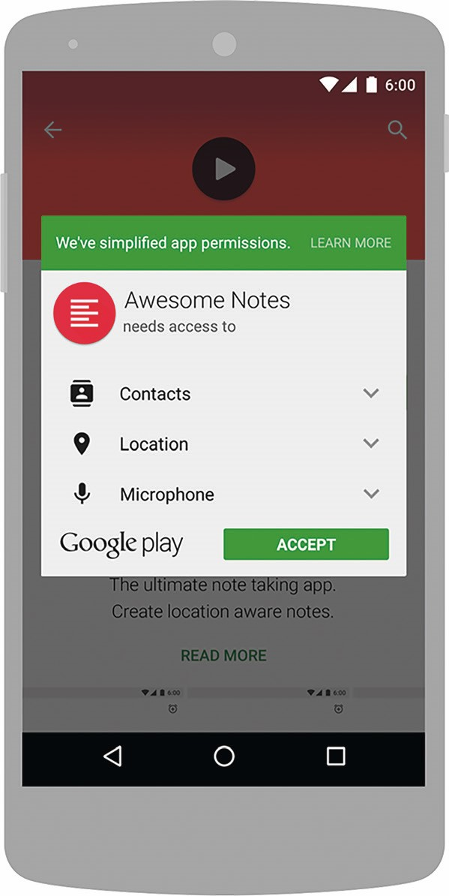
Principais componentes de um aplicativo Android
Um aplicativo pode compartilhar dados com outros aplicativos e com o sistema da seguinte maneira:
Compartilhando o ID do usuário Linux, para ambos os usuários poderem acessar o mesmo dado;
Solicitando permissão de acesso para dados (de contato, mensagens, câmera, bluetooth...), onde a solicitação deve ser respondida manualmente.
Na figura, podemos observar um modelo de uma solicitação de acesso ao instalar um aplicativo.
Figura 1.
Solicitação de permissões ao instalar
Permissions... (2019, documento online
Fonte:

Slide 6
Principais componentes de um aplicativo Android
Um aplicativo é definido como um conjunto de componentes. Deitel (2015) definiu os componentes como blocos que compõem uma aplicação Android, que são declarados no arquivo de manifesto junto com as configurações do aplicativo e configurações dos componentes.
Segundo a Android, seus projetos possuem quatro componentes básicos:
Activities (atividades) – representam uma tela com uma interface de usuário;
Services (serviços) – componente executado em segundo plano para realizar operações de longa execução ou processos de trabalho remotos;
Content providers (provedores de conteúdo) – gerenciam um conjunto compartilhado de dados;
Broadcast receiver (receptores de transmissão) – esses componentes respondem a anúncios de transmissão por todo o sistema.

Slide 7
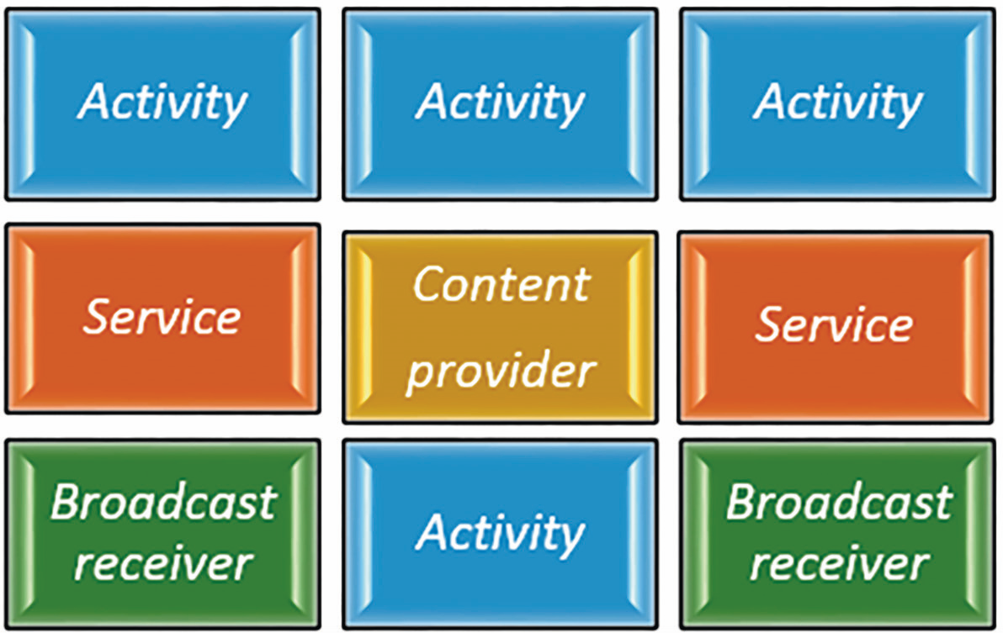
Principais componentes de um aplicativo Android
Na imagem podemos observar que o pacote é composto por activities, contente providers e broadcast receivers.
Precisamos implementar esses componentes para que a solução de nosso aplicativo seja alcançada.
Figura 2.
Exemplo de aplicativo Android com seus componentes.

Slide 8
Activities, services e intents
Segundo Simon (2011), activity é um modulo único e independente que está relacionado com a interface e suas funcionalidades. Quando um usuário interage com o aplicativo, essa interação ocorre por causa do activity.
Um aplicativo pode ter várias activities. Por exemplo, um e-mail pode ter uma activity para listar novos e-mails, enquanto outra activity compõem um e-mail e outra activity lê e-mails.
Se o aplicativo e-mail permitir, outro aplicativo pode iniciar uma atividade no aplicativo e-mail, como exemplo, compartilha uma foto ou documento.

Slide 9
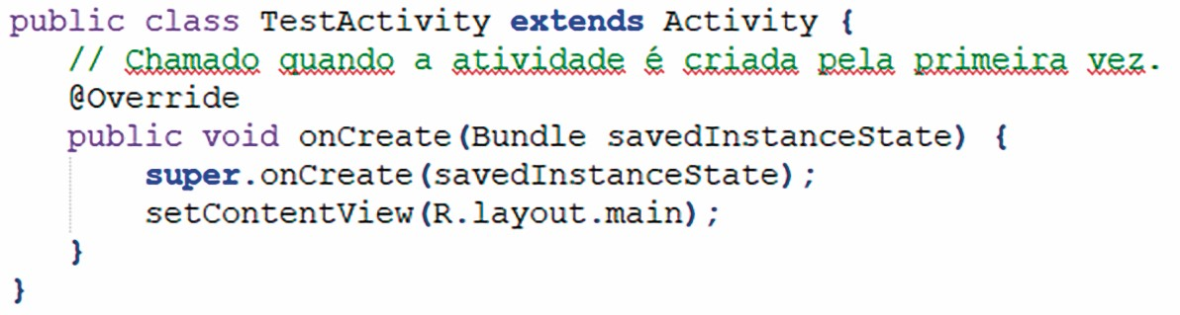
Activities, services e intents
No exemplo abaixo podemos notar como o activity é utilizado.
Foi criado uma classe com o nome “TestActivity”, onde herda algumas características da classe “Activity”. Dentro da classe “TestActivity” temos implementado o método “onCreate()”, que é chamado quando a activity é criada pela primeira vez.
Figura 3.
Exemplo básico de
activity
.

Slide 10
Activities, services e intents
Simon (2011) diz que os services são componentes executados em segundo plano. Costumam executar operações e rotinas que se comunicarão por um longo tempo com um servidor ou dispositivo.
O service pode tocar uma música em segundo plano, enquanto o usuário está em um aplicativo diferente.
Ele não apresentam uma interface de usuário de imediato quando são criados, e as funcionalidade do service devem ser desenvolvidas. Por exemplo, ao terminar de realizar um download de um arquivo, o service deve exibir uma mensagem que o download foi concluído.

Slide 11
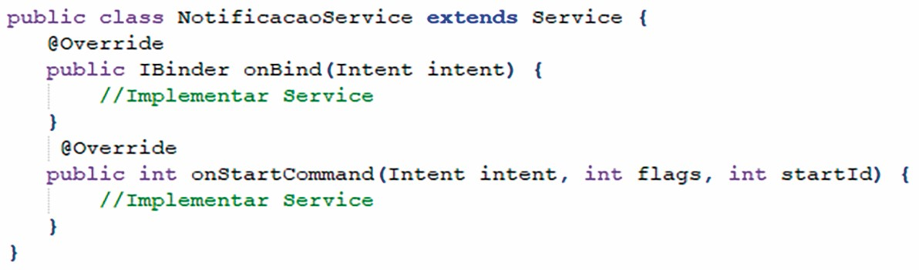
Activities, services e intents
No exemplo abaixo, temos uma classe service nomeado como “NotificacaoService”, onde herda as características da classe “Service”.
Dentro da classe “NotificacaoService” temos implementado o método “onBind()” e “onStartCommand()” que manterão a implementação que o service deve executar.
.
Figura 4.
Exemplo básico de service

Slide 12
Activities, services e intents
A intent é uma classe de mensagem utilizada para facilitar a comunicação entre os diversos componentes. Considere os três casos de uso fundamentais que uma intent deve ter:
Para iniciar uma atividade: você pode iniciar uma activity passando uma intent como parâmetro para o método “startActivity”. Por exemplo:
Uma intent possuirá dados para iniciar a activity e enviar todos os dados que são necessários.
Uma activity pode retornar um conjunto de informações por meio de uma intent. Nesse caso, o método “startActivityForResult” é chamado. A activity receberá e processará a solicitação, retornando uma nova intent com os dados do retorno ao objeto que realizou a chamada.

Slide 13
Activities, services e intents
Para iniciar um serviço: é possível iniciar um service que será executado uma única vez, passando os dados para a rotina do service.
Podemos utilizar uma intent para vincular um componente a um service, para monitorar o funcionamento do service ou receber dados de retorno.
Para fornecer uma transmissão: é realizada uma mensagem que qualquer aplicativo pode receber sendo a intent o container da mensagem indicada.

Slide 14
Activities, services e intents
Uma intent pode conter dois tipos: explicito e implícito.
As intents explicitas indicam o componente que será iniciado pelo nome (por exemplo, o nome de uma classe). Geralmente, uma intent explicita é usada para iniciar um componente do próprio aplicativo, quando já se sabe o nome do componente.
As intents implícitas não chamam componentes específicos. Elas declaram uma ação geral que permite que outro aplicativo o processe.
Imagine que um aplicativo realizou o download de um documento, mas ainda não sabe qual aplicativo pode abrir esse tipo de documento. Uma intent implícito é criado com os dados pertinentes, enviado ao Sistema Android que encontra o aplicativo adequado se estiver instalado.

Slide 15
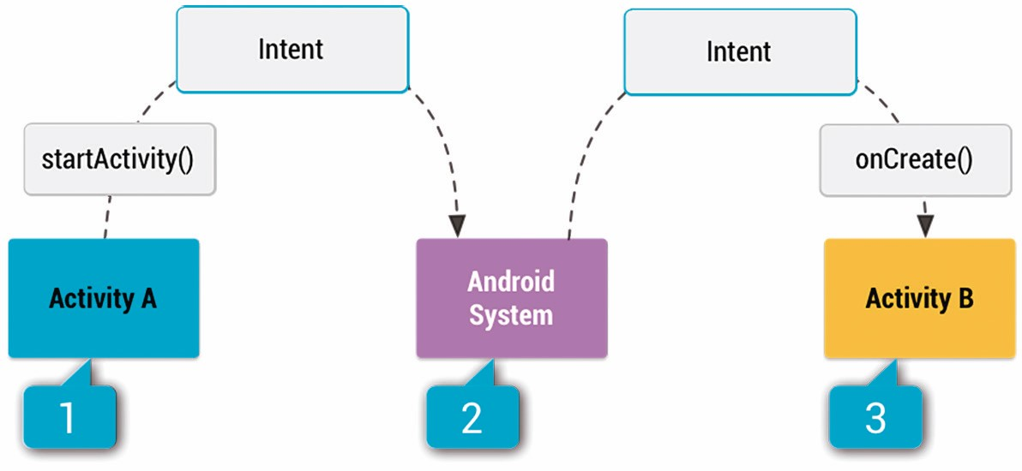
Activities, services e intents
Na figura observamos como uma intent implícito é fornecida ao sistema para iniciar outra activity.
A Activity A cria uma intent com uma descrição de ação, e passa para a “startActivity”.
O sistema Android busca um filtro de intent nos aplicativos instalados, que corresponda a intent recebida.
Quando o sistema Android encontra uma intent que corresponda, ele inicia a atividade Acitivity B, chamando o método “onCreate()” e repassando a intent.
Figura 5.
Exemplo de fluxo de um intent implícito.
Fonte:
Intents... (2019, documento on-ine).

Slide 16
Activities, services e intents
As activities e os services são indispensáveis para o desenvolvimento de aplicativos de ato nível, onde aprendemos:
que as activities realizam interação com layout,
os services realizam processos de background e,
as intents são elementos que ligam todos os componentes.

Slide 17
Content providers e broadcast receivers
Deitel e Wald (2016) definiu que os content providers são responsáveis por gerenciar um conjunto compartilhado de dados do aplicativo, onde é possível armazenar dados no sistema de arquivos, em um banco de dados SQLite, ou qualquer outro local de armazenamento.
Os aplicativos podem usar o content providers para consultar e modificar dados.
O Android fornece dois provedores importantes: Contacts provider e Calendar provider.
Os Provedores de contato (Contacts provider) são componentes potentes e flexíveis do Android, que gerencia o repositório principal de dados sobre pessoas de contato do dispositivo.
Os Provedores de calendário (Calendar provider) são componentes que permitem consultar, inserir, atualizar e excluir operações em agendas, eventos, participantes lembretes....

Slide 18
Content providers e broadcast receivers
São pelos content providers que podemos ler e gravar dados privados e não compartilhados.
Podemos utilizar um aplicativo que utilizará content providers para salvar lembretes, ou adicionar ao dicionário do usuário palavras incomuns que ele costuma usar.

Slide 19
Content providers e broadcast receivers
O exemplo abaixo mostra como os dados da tabela provedor, onde:
Cada linha representa a ocorrência de uma palavra que pode não estar em um dicionário comum;
Cada coluna representa dados dessa palavra como a localidade que foi encontrada pela primeira vez.
Os cabeçalhos das colunas são nomes armazenados no provedor.
ID | PALAVRA | ID_APLICATIVO | FREQUENCIA | LOCALIDADE
1 | mapreduce | user1 | 100 | en_US
2 | Precompiler | user14 | 200 | fr_FR
3 | Applet | user2 | 225 | fr_CA
4 | Const | user1 | 255 | pt_BR
5 | Int | user5 | 100 | en_UK

Slide 20
Content providers e broadcast receivers
Deitel (2015) definiu os broadcast receivers como componentes que representam a anúncios de transmissão por todo o sistema.
Existem várias transmissões que se originam do sistema, por exemplo:
Transmissão para indicar que uma tela está desligada;
Transmissão para indicar que a bateria está baixa;
Transmissão para indicar que um print screen foi registrado.
Um aplicativo pode usar o recurso da transmissão para se comunicar com outros aplicativos que estão disponíveis no dispositivo.

Slide 21
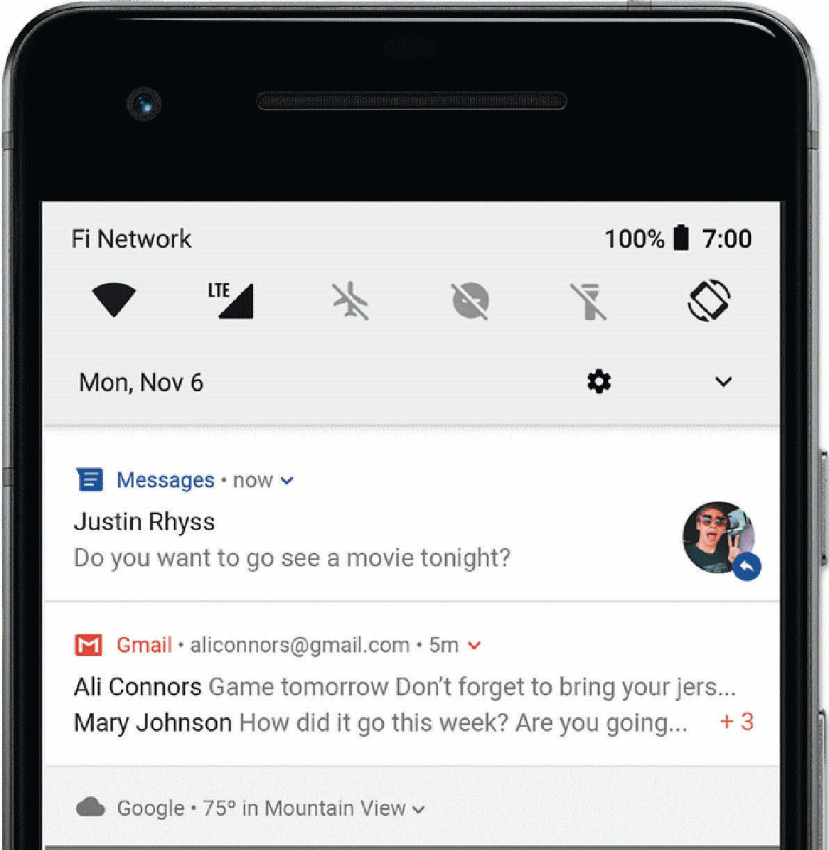
Content providers e broadcast receivers
Os receptores de transmissão costumam não exibir um interface, mas é possível criar notificações ao usuário.
Observe na figura que temos exemplos de notificações criadas no celular, por receptores de transmissão de mensagens e de e-mails.
Apesar de poder utilizar os receptores de transmissão, eles costumam ser utilizados somente como um portal para outros componentes, realizando uma quantidade mínima de trabalho baseados em eventos.
Figura 6. Exemplo de notificações criadas pelos receptores de transmissão
Fonte:
Visão... (2019, documento online ).

Slide 22
Referências
O conteúdo para esta aula foi elaborado da apostila 10 da matéria de Programação para Aplicativos Mobile II, da Sequencial, onde há demais referências para consulta.

